Slide 1
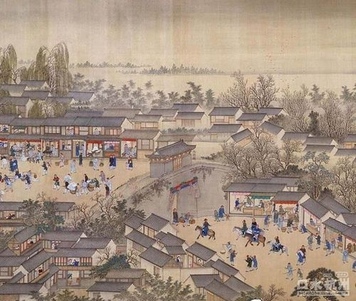
望海潮
上有天堂，下有苏杭
柳永

Slide 2
罗大经《鹤林玉露》载：
“此词流播，金主亮闻歌，欣然有慕于‘三秋桂子，十里荷花’，遂起投鞭渡江之志。”

Slide 3
任务一：读·字音
东南/形胜，三吴/都会，钱塘/自古/繁华。烟柳/画桥，风帘/翠幕，参差/十万/人家。云树/绕/堤沙，怒涛/卷/霜雪，天堑/无涯。市/列/珠玑，户/盈/罗绮，竞/豪奢。
重湖/叠巘/清嘉，有/三秋/桂子，十里/荷花。羌管/弄/晴，菱歌/泛/夜，嬉嬉/钓叟/莲娃。千骑/拥/高牙，乘醉/听/箫鼓，吟赏/烟霞。异日/图将/好景，归去/凤池/夸。

Slide 4
任务二：读·意象
“异日图将好景”本词描绘了怎样一幅好景？
找意象｜分类｜意象的特点（形容词）
《望海潮》所描绘的西湖图景和“西湖十景”，柳永的“杭州图册”在选景上有何特点？
西湖十景——苏堤春晓、曲院风荷、平湖秋月、断桥残雪、花港观鱼、柳浪闻莺、三潭印月、双峰插云、雷峰夕照、南屏晚钟。

Slide 5
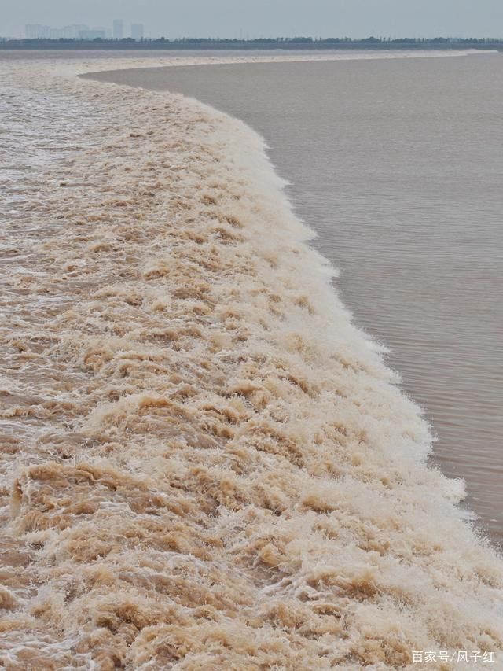
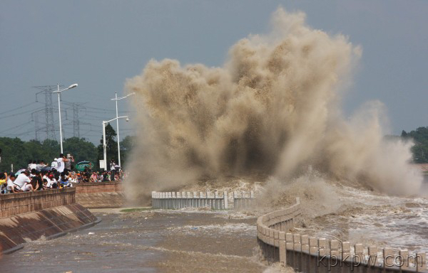

Slide 6
选景：形胜 都会 繁华
西湖的美景
钱塘江潮的壮观
杭州市区的繁华富庶
当地上层人物的享乐
下层人民的劳动生活
优美壮丽、生动活泼
杭州的锦山秀水 当时当地的风土人情

Slide 7
任务三：读·柳永
“异日图将好景，归去凤池夸。”
柳永为何要预设这样一位读者来进行自己的杭州书写？

Slide 8
据罗大经《鹤林玉露》记载，这首词是柳永呈献给旧友孙何的作品。孙何当时任两浙转运使，驻节杭州。
词中“千骑拥高牙”之句，有可能指孙何而言。由于是呈献杭州官长之作，词中不免对当时的杭州做夸张描写，也免不了要用恭维应酬的话语作结。但是，更主要的是，透过“竞豪奢”这样的表面现象，读者还可以看到“市列珠玑，户盈罗绮”的盈实富庶，“羌管 弄晴，菱歌泛夜”的轻快欢欣，以及“乘醉听箫鼓，吟赏烟霞”的风流潇洒。这一切，都只能产生在古代劳动人民长期辛勤劳动所创造出的巨大物质财富的基础之上。

Slide 9
其都市风情词，从一个侧面表现了宋仁宗时代社会的繁荣景象。
黄裳
“能道嘉佑中太平气象，如观杜甫诗，典雅文华，无所不有”。
陈振孙
“承平气象形容曲尽”。

Slide 10
拓展思考
此则宜于红氍（qu）上扮演，非文人声口。
——清·王闿运《湘绮楼评词》
为什么《望海潮》会被评价为 “非文人声口”？

Slide 11
白居易的《忆江南》词
江南忆，最忆是杭州。山寺月中寻桂子，郡亭枕上看潮头。何日更重游？
与柳永的杭州书写在取材视角、情感落点等方面有何不同？

Slide 12
城市和人一样，也有记忆，一代代人创造了它之后纷纷离去，却把记忆留在了城市中。 ——冯骥才《城市为什么需要记忆》

Slide 13
作业布置
背诵
与《扬州慢》进行对比阅读

